Slide 1


Litoszféra kutatás köpenyxenolitok alkalmazásával
Patkó Levente^{1,2}
¹ HUN-REN Földfizikai és Űrtudományi Kutatóintézet
² Goethe-Universität Frankfurt
Együttműködések
Berkesi Márta (HUN-REN Földfizikai és Űrtudományi Kutatóintézet)
Czirok Lili (Institut Jožef Stefan)
Kuslits Lukács (HUN-REN Földfizikai és Űrtudományi Kutatóintézet)
Németh Károly (HUN-REN Földfizikai és Űrtudományi Kutatóintézet, Szaúdi Geológiai Szolgálat)
Sonja Aulbach (Goethe-Universität Frankfurt)
Geológus-Geofizikus Tehetségnap, 2026 április 27, ELTE

Slide 2
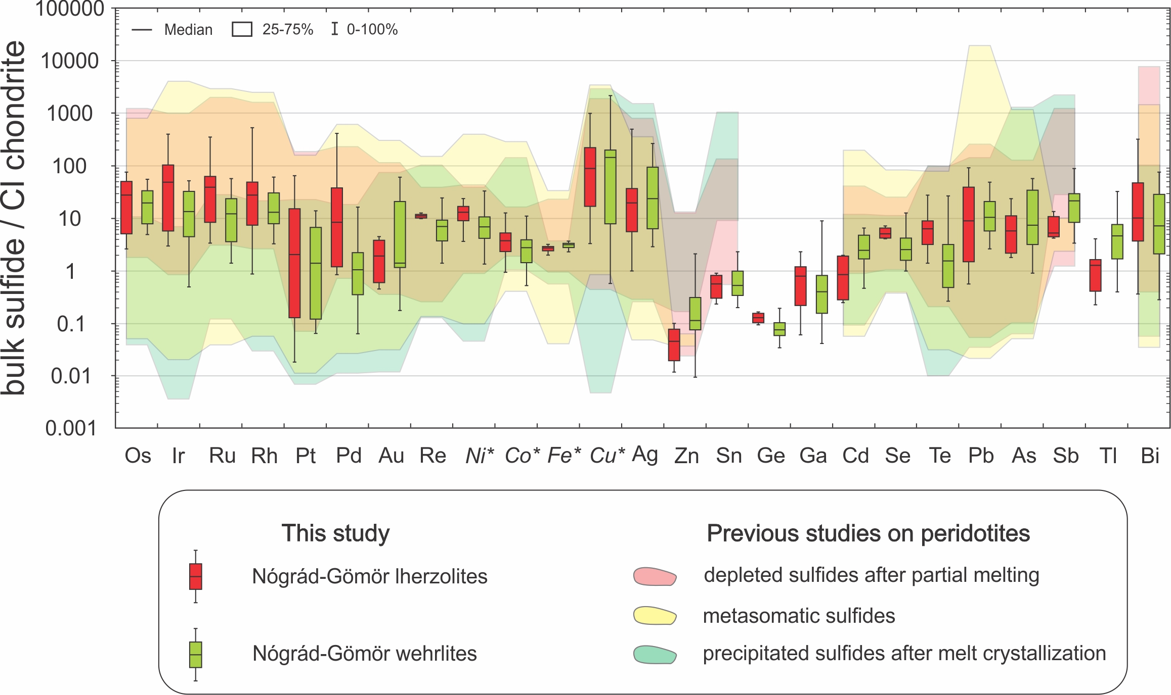
Litoszféra kutatás célkitűzései
Mélyföldtani folyamatok feltárása és azok felszíni hatásainak vizsgálata
Nyersanyagok és erőforrások
Természeti veszélyek megértése
Klímaváltozás, kölcsönhatás más földi szférákkal

Slide 3
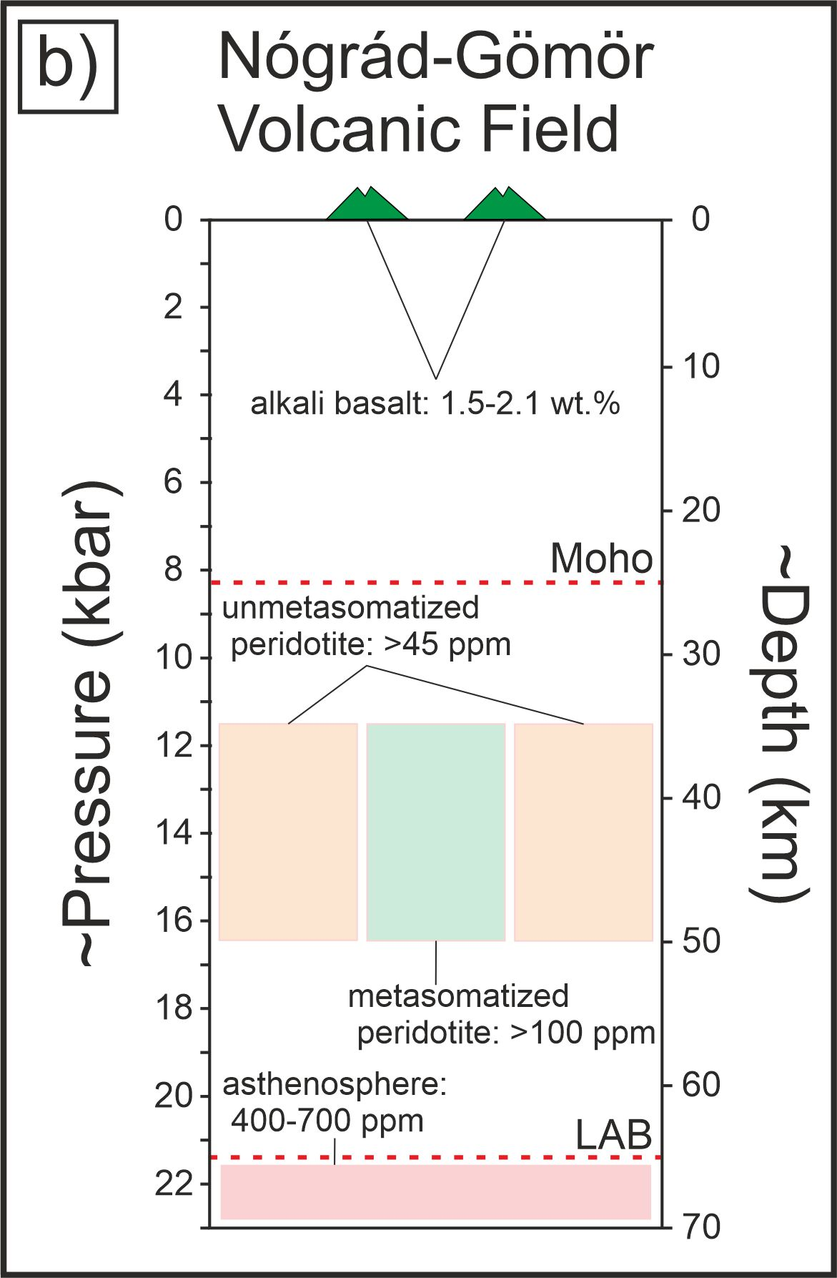
Litoszféra kutatás célkitűzései
Mélyföldtani folyamatok feltárása és azok felszíni hatásainak vizsgálata
Nyersanyagok és erőforrások
Természeti veszélyek megértése
Klímaváltozás, kölcsönhatás más földi szférákkal

Slide 4
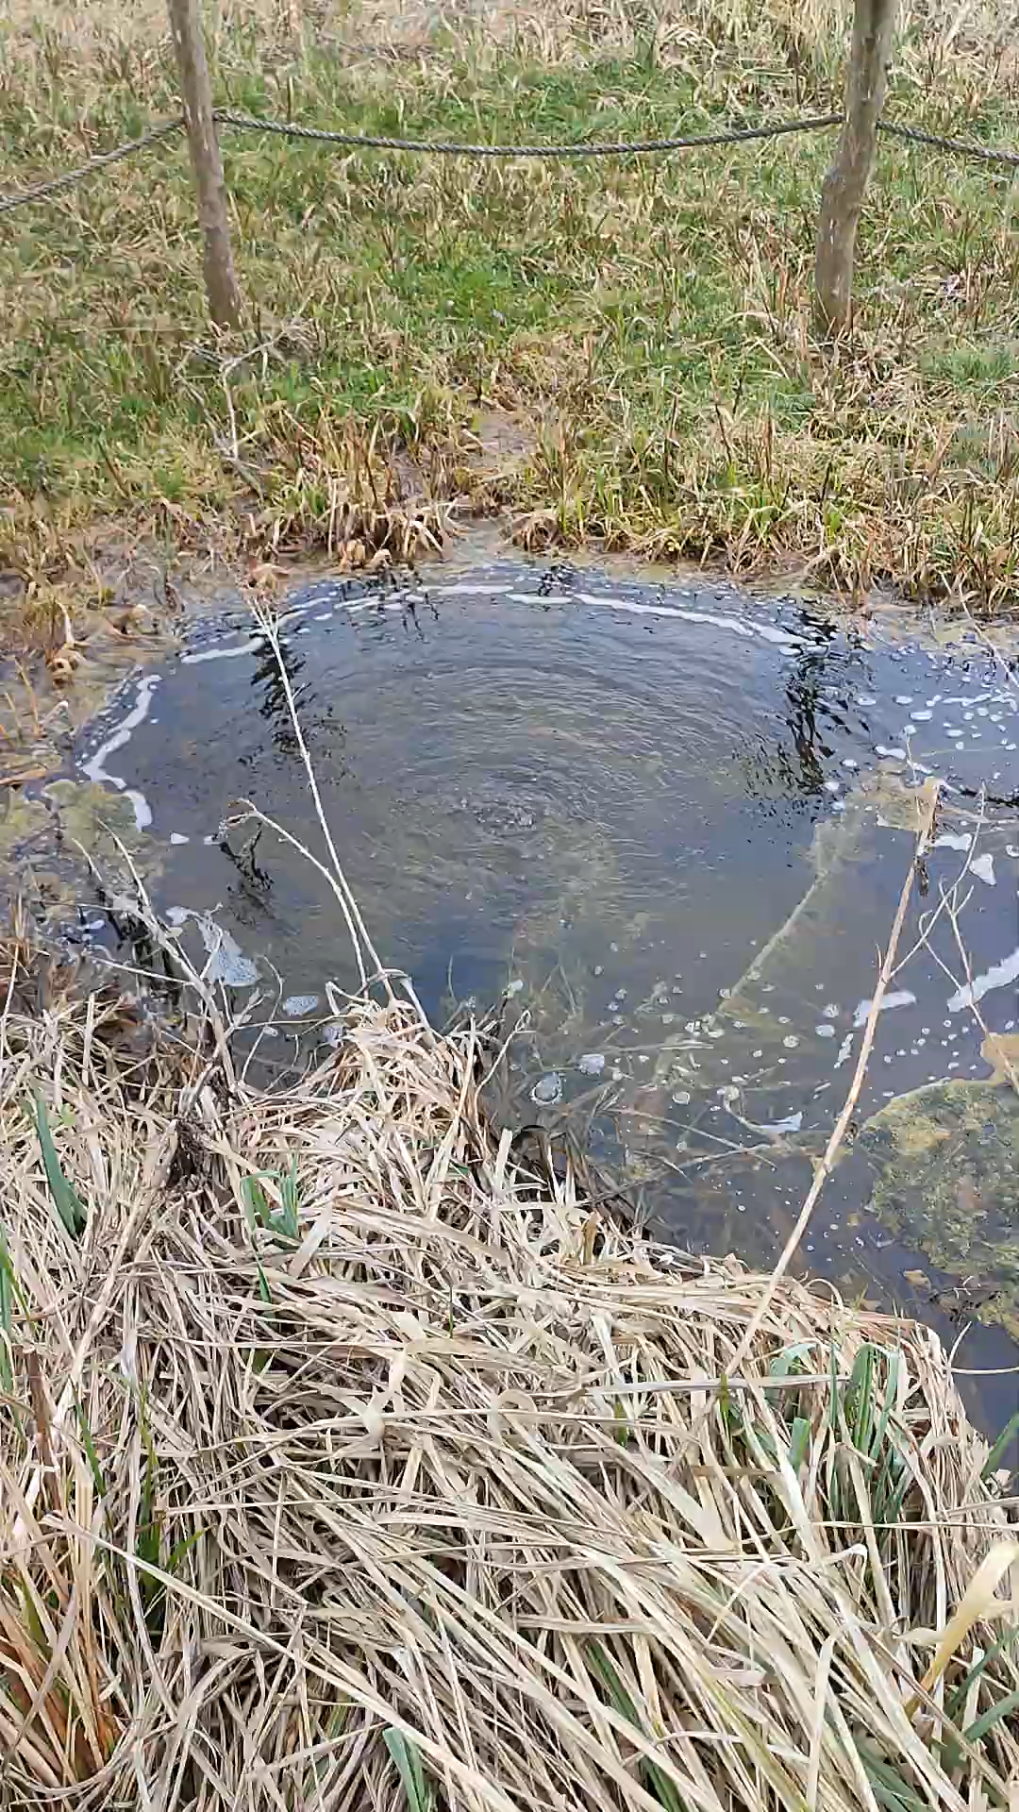
Litoszféra kutatás célkitűzései
Mélyföldtani folyamatok feltárása és azok felszíni hatásainak vizsgálata
Nyersanyagok és erőforrások
Természeti veszélyek megértése
Klímaváltozás, kölcsönhatás más földi szférákkal

Slide 5
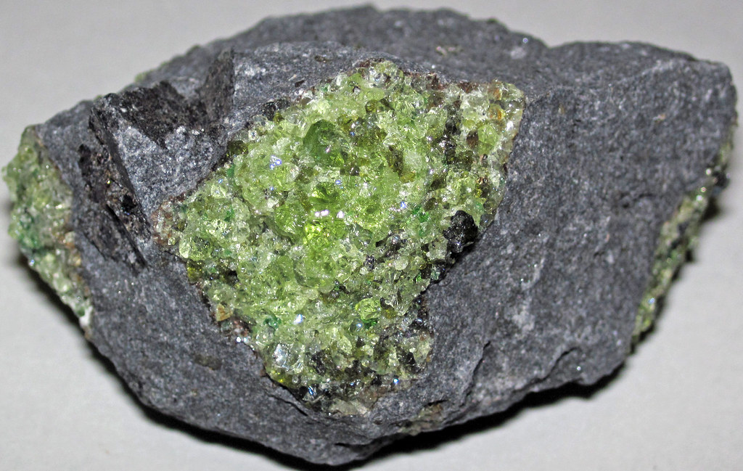
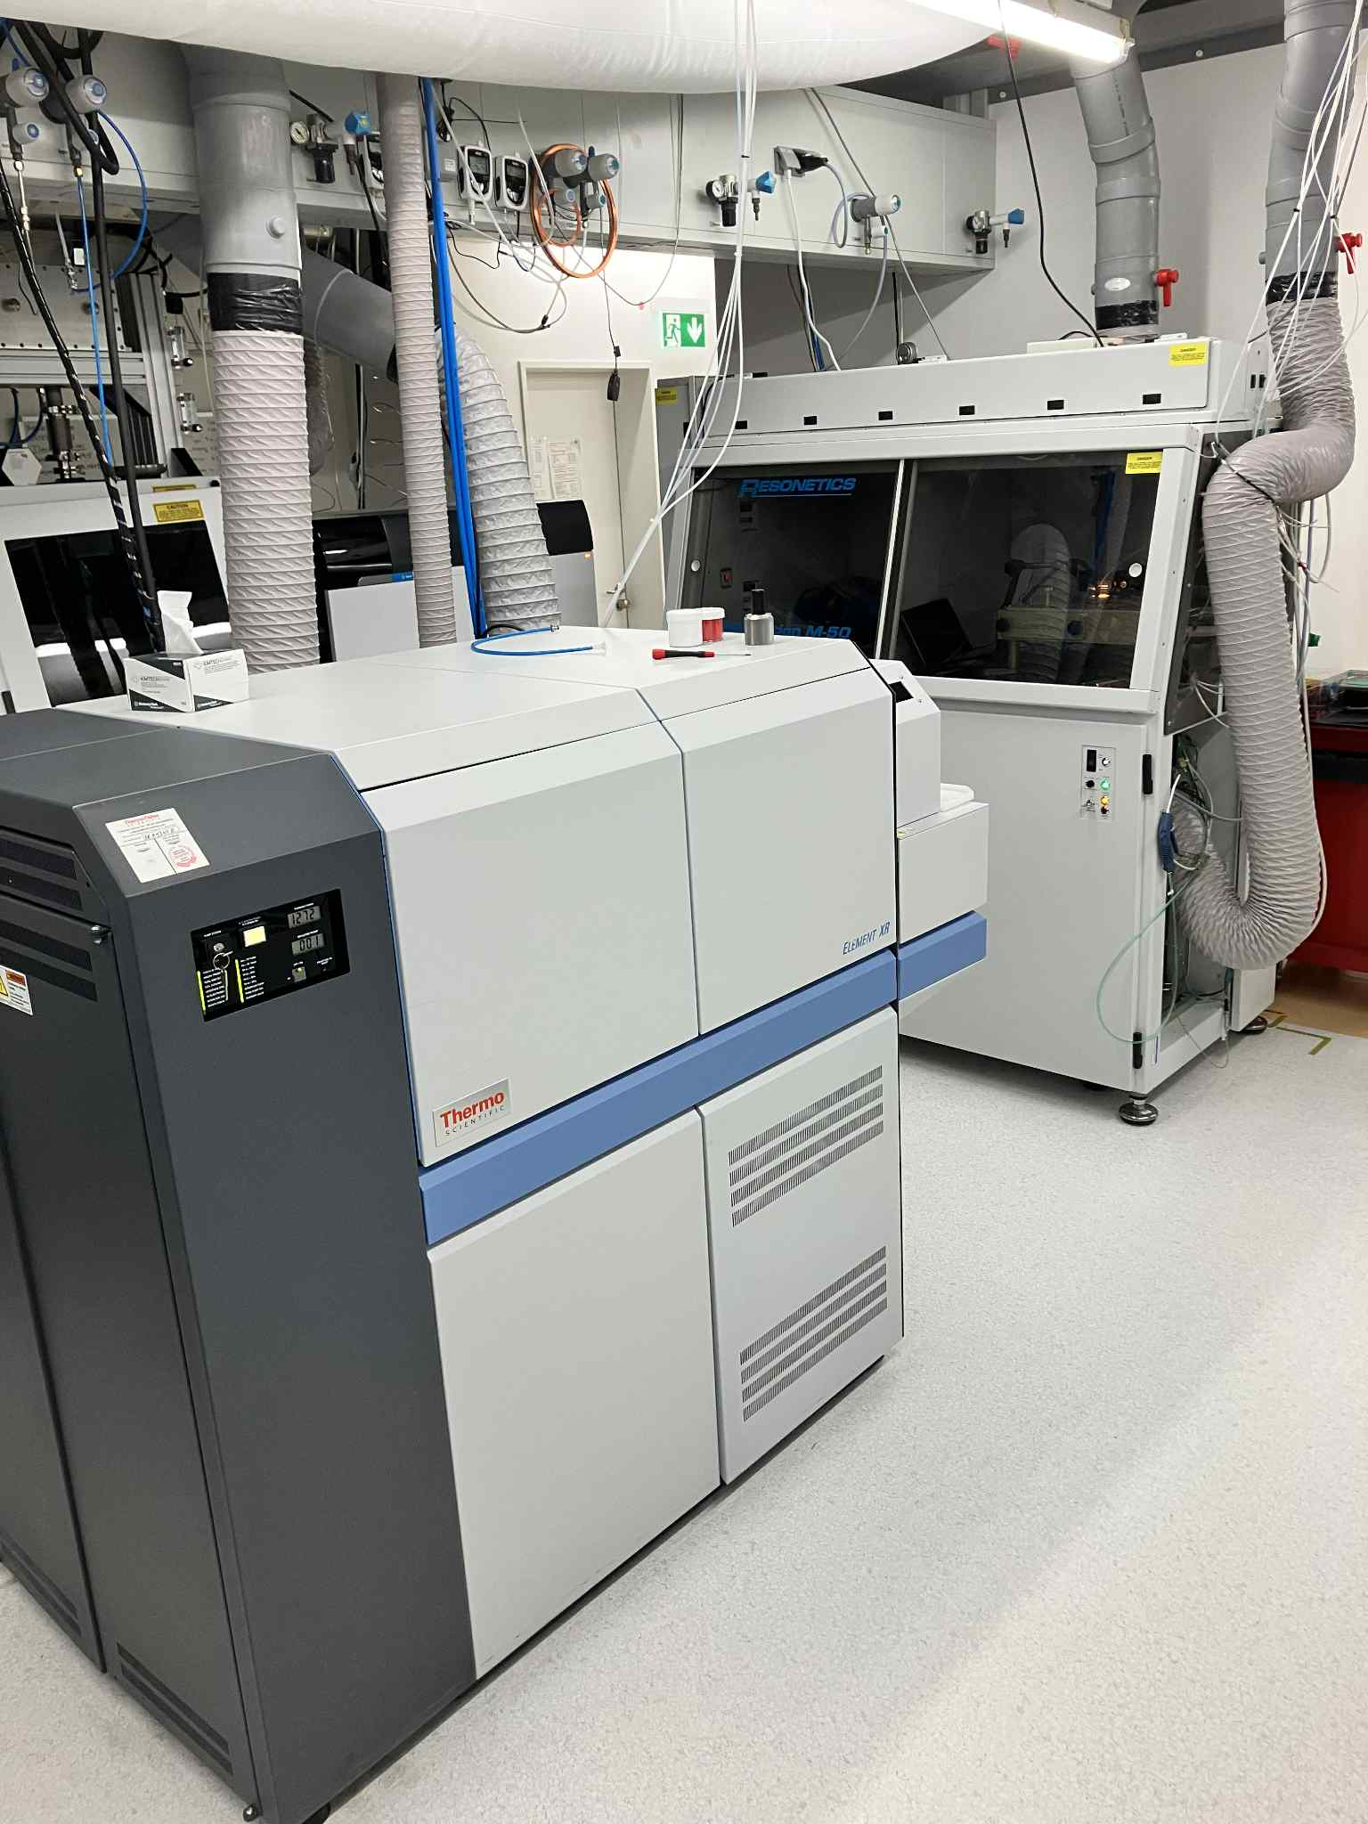
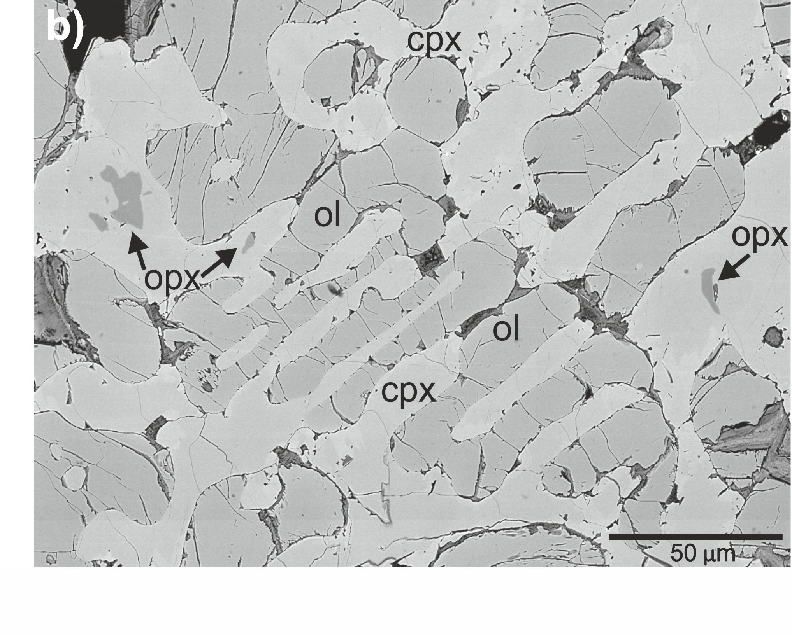
Modern mérési módszerek
Különleges anyagok

Slide 6
Témakiírások
A Kárpát–Pannon régió felső köpeny xenolitjainak statisztikai és genetikai vizsgálata
A Füzes-tó (Bakony–Balaton-felvidéki vulkáni terület) xenolitjainak petrográfiai vizsgálata
Bazaltokban lévő piroxenit xenolitok víztartalmának vizsgálata
Kőzetminták víztartalmának vizsgálata a Prof. Dan Schulze gyűjteményből kiválasztott köpenymintákon
https://epss.hun-ren.hu/
patko.levente@epss.hun-ren.hu

